Slide 1
Øvelse 3.desember 2019
Ekom bortfall

Slide 2
Opprettholde kommunale tjenester
Hvem er involvert og har ansvar?
Omstilling av drift
Backup-funksjoner
Utfordringer ved varsling og kommunikasjon
Hensikt:
Øke kompetansen og oppmerksomhet om konsekvenser og tiltak ved cyberhendelser og ekombortfall i kommunen.
Notes:
Bakteppe;
Cyberangrep er slett ikke usannsynlig. I løpet av de siste årene har det vært flere hendelser hvor både offentlige og private virksomheter har blitt hacket. I noen tilfeller er informasjonen kryptert og de som er angrepet har blitt avkrevd penger for å avkryptere. Delvis ekombortfall har vi hatt og har fra tid til annen i både Hedmark og Oppland. Varigheten av bortfallet varer som regel fra noen timer til flere dager. Årsaken har oftest vært at en fiber er gravd over eller uvær. Det har tatt tid å reparere linjer etter brudd.
Scenarioet vi har valgt er et cyberangrep der konsekvensen er at alle ekomtjenester blir borte.
Uavhengig av årsak er det viktig at kommunen er best mulig forberedt for å håndtere ekombortfall. Kommunene skal selv har planer for å opprettholde de kommunale tjenestene også ved ekombortfall. Kommunene bør også kjenne til hvilke ressurser de kan spille på i forkant av en slik hendelse eller når de står midt i det.

Slide 3

Forberedelser til øving
Kompetansetime
Lokal øvingsleder
FMIN ute hos 8 kommuner
Hvordan gikk det?

Slide 4


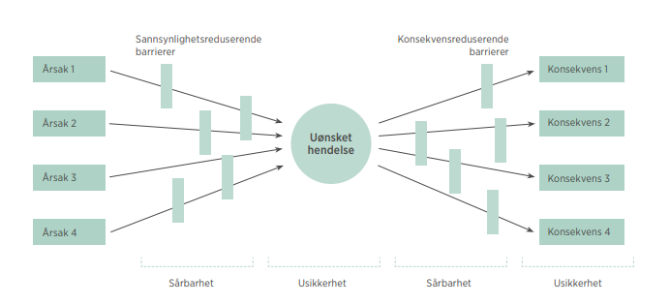




Ekomm - øvelse
Scenario
Konsekvens
Krisehåndtering
Scenarioet var et cyberangrep
Konsekvensen var at alle ekomtjenester blir borte.
Uavhengig av årsak : kommunen må være best mulig forberedt for å håndtere ekombortfall.
Planer for å opprettholde de kommunale tjenestene også ved ekombortfall.
Hvilke ressurser har kommunen å spille på?

Slide 5
Godt nok forberedt?
Detektering av ekomhendelse:
Hadde kommunen fanget opp forvarselet de fikk fra andre fylker og forberedt seg på lignende hendelser i egen kommune?
Pixabay.com/no
Notes:
Del 1 av øvelsen; Noen få kommuner i Nordland og i Rogaland har de siste dagene vært utsatt for cyberangrep. Dette har medført at all elektronisk kommunikasjon er angrepet. Det vil si at mobiltelefoner og datamaskiner ikke fungerer. I verste fall vil også Hedmark og Oppland bli rammet

Slide 6
Informasjon
CSIRT
DSB
IKT
Media
Fylkesmannen
110

Slide 7
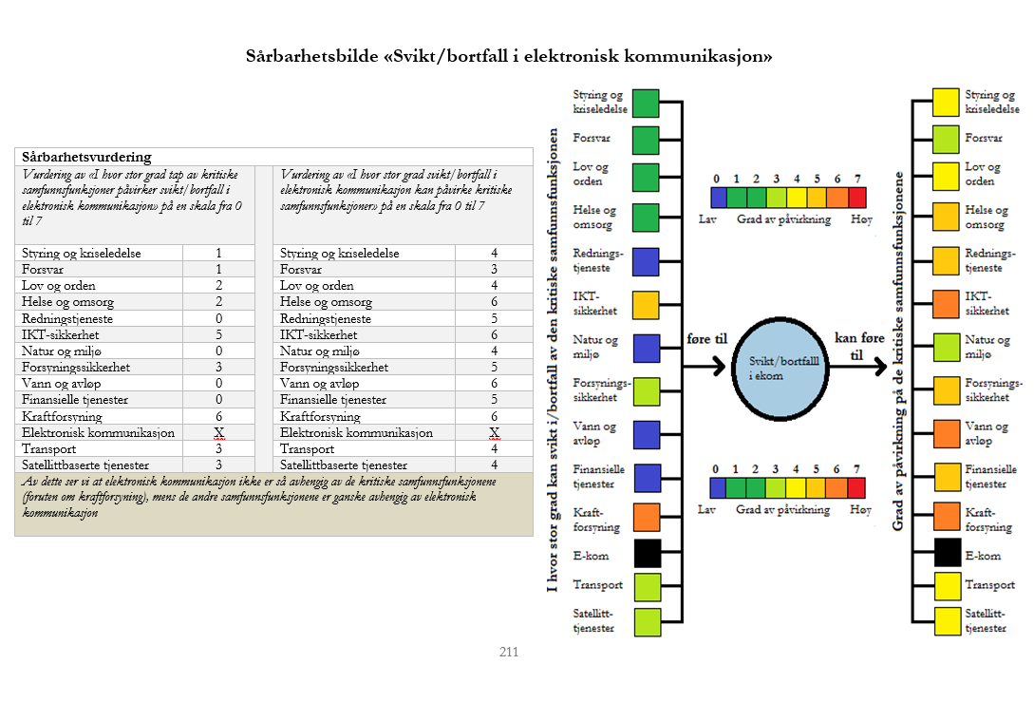

Slide 8
Hvilke tiltak gjør kommunen før et mulig angrep?
Backup: Kritisk informasjon må tas ut på papir.
Trygghetsalarmer vil falle ut. Sørg for person oppmøte på de mest utsatte.
Ikke steng skoler før absolutt nødvendig
Gjennomgang beredskapsplan, informere innbyggere om egenberedskap, heng opp informasjon på offentlige bygg.
Kommunikasjonsmidler som nødnett vil falle bort.
Hjemmetjeneste oppbemannes
Informasjon ut på papir
Samarbeid etablert i forkant
Kunnskap om tilgjengelige ressurser som kan benyttes

Slide 9
Sivil-forsvaret
Politiet
Helsetjeneste i regionen
Frivil-lige
Brann
Bane Nor
Eidsiva
Telenor
Leverandører

Slide 10



Hva har kommunen ansvar for?
Helse
Liv
Vann
Notes:
Helse- og omsorgstjenesten:
Håndtering av medisiner, skrive ut manuelle medisinlister, hovedkort på jorunalen, arbeidslister hos hjemmetjenesten for 3 dgr framover f.eks
Trygghetsalarmer: Opprette kontakt ute (naboer, pårørende) legge inn ekstra besøk, evt legge inn brukere på aldershjemmet. Hyppigere tilsyn. På omsorgstunet; manuell varsling.
Skoler og barnehager
Opprettholde drift av disse så lenge som mulig.
Teknisk:
Manuelle rutiner må settes i gang for å overvåke mange systemer
Vann og avløp vil kunne gå som normalt, men trenger manuell overvåking
Gatelys – vil stoppe opp
Fjernvarme – må overvåkes.
Landbruk:
Varsle landbruksavdelinga som varsler bøndene om mulig e-kom bortfall

Slide 11
Totalt ekom-bortfall i alle kommuner
Vannforsyning er prioritert oppgave
Informasjon: Etablere møtepunkter/sørge for betjening ved legesentre, brannstasjon – må være i beredskapsplanen
kriseledelsen reiser på jobb hvis de oppfatter situasjonen utenom arbeidstid.
Servicetorget må åpnes – infotavler her må oppdateres
Parabolsatelitt fra utlandet vil fungere
Varsle ansatte etc ved fysisk å reise rundt
Nødstrømsaggregat
Propan
Hjemmetjenesten: manuelle medisinlister må skrives ut, samme med kjørelister
Reise ut til pasientene
Legekontor må utvide åpningstider og drive oppsøkende virksomhet.

Slide 12
Informasjon og varsling
Hente medarbeidere om nødvendig.
Faste informasjonspunkt- tid og sted
Kontakte lokalradio via satelittelefon for å informere om de faste infopunktene
Matombringerne i Frivillighetssentralen kan brukes
Andre frivillige ressurser
Grendekontakter
Informasjonsmøter
Døgnåpent servicetorg
Plakattavler
Postkasseinfo
Spesiell info til flyktninger (opplæringssentre) og eldre

Slide 13

Godt nok forberedt ?

Slide 14
Forebyggende
Vi anbefaler følgende hjemmesider for tips og råd: www.sikkerhverdag.no og https://www.nkom.no/
Forholdsregler angående datasikkerhet:
• Hold datamaskinens operativsystem og programvare oppdatert.
• Bruk antivirusprogram og hold det oppdatert.
maskinen til enhver tid.
• Ta sikkerhetskopi jevnlig av de filene som er viktig å ta vare på.
• Vær oppmerksom på at løsepengevirus også kan spre seg til disker og andre enheter som er tilkoblet datamaskinen. Det kan derfor være lurt å ikke la eventuelle enheter være koblet til

Slide 15
Forebyggende…
• Enkelte utgaver av løsepengevirus spres også til delte tjenester som Dropbox, OneDrive eller lignende.
Derfor anbefales det å ikke være tilkoblet delte tjenester til enhver tid, med mindre man benytter de der og da.
Oppdaterte planer:
beredskapsplaner med plan for EKOM-bortfall
Kontinuitetsplaner
Overordnet ROS-analyse med eget analyseobjekt for EKOM-bortfall

Slide 16
Håndtering når hendelsen har oppstått.
NRK har et beredskapsansvar og vil sende beredskapsmeldinger om det blir nødvendig. Ta også kontakt med Nærradioen
112 kan ringes med eller uten sim-kort, på de fleste telefoner med tastelåsen på, uavhengig av teleleverandør (på noen telefoner må sim-kortet fjernes først).
Prøv alle kommunikasjonsmuligheter: fasttelefon, mobiltelefon, skype mv. ( kanskje virker noe, og bare av og til)
Oppsøk naboen
Om ingenting annet virker: Reis mot kommunesenteret og prøv telefonen underveis. I kommunesenteret er det store muligheter for at det finnes en satellitt-telefon. Det fleste kommuner i Oppland har anskaffet en slik, det samme gjelder politi og ambulansetjeneste. (nødnett)

Slide 17
Kommune-CSIRT IKS
CSIRT
Kommunesektoren i Norge digitaliseres. Det er store forventinger til omfanget og betydningen av denne utviklingen, og hvilken effekt dette vil gi. For å lykkes med dette må informasjonssikkerhet håndteres på en systematisk og god måte.
Kommune-CSIRT IKS, nasjonalt senter for informasjonssikkerhet i kommunesektoren er etablert med kontorer på Lillehammer og Gjøvik, skal:
  Etablere og drifte et nasjonalt respons- og kompetansesenter for IKT-sikkerhet i kommuner.
Notes:
Kommunesektoren i Norge digitaliseres. Det er store forventinger til omfanget og betydningen av denne utviklingen, og hvilken effekt dette vil gi. For å lykkes med dette må informasjonssikkerhet håndteres på en systematisk og god måte.
Det er også et krav Justisdepartmentet at hver sektor (les departement) utpeker en sektorvis responsfunksjon, også kalt CERT eller CSIRT. På toppen av disse responsfunksjonene står NSM Norcert som ansvarlig for nasjonal koordinering på tvers av sektorene.
Tveiten kommer fra NSM NorCERT hvor han i dag er leder for operasjonssenteret på fjerde året, og har fungert som vert for sektor-CERT-samarbeidet.
Kommune-CSIRT IKS, nasjonalt senter for informasjonssikkerhet i kommunesektoren som nå etableres med kontorer på Lillehammer og Gjøvik, skal:
Etablere og drifte et nasjonalt respons- og kompetansesenter for IKT-sikkerhet i kommuner.
Sikre at kommunal sektor har tilgang til informasjon, kompetanse og løsninger for å redusere muligheten for, og konsekvensene av digitale angrep og andre trusler mot sektorens IKT-infrastruktur og informasjonssystemer.
Bidra til at kommunene har en robust evne til å forebygge å håndtere nåværende og fremtidige IKT-trusler.
Samhandle med og bygge videre på det ledende kompetansemiljøet innen IKT-sikkerhet i Innlandet, samt andre nasjonale IKT sikkerhetsmiljø.

Slide 18
Hedmark IKT
Hedmark IKT er et interkommunalt IT-selskap som drifter og utvikler løsninger for kommunene Hamar, Løten, Stange, Grue, Kongsvinger, Nord-Odal og Sør-Odal i Hedmark med en samlet befolkning på ca. 100.000 innbyggere. I tillegg til å være IT-partner for sine eierkommuner, leverer Hedmark IKT tjenester til flere andre offentlige virksomheter i regionen, deriblant kinoer, vannverk, brannvesen m.m.
Notes:
Omtrent 20.000 personer på over 290 fysiske lokasjoner bruker daglig Hedmark IKTs løsninger, både helsepersonell, lærere, elever og administrativt ansatte. Selskapet har pr i dag ca 40 ansatte og har kontorer på Kjonerud ved Hamar og på Rasta ved Kongsvinger. Hedmark IKT eies av 7 kommuner, og har ansvaret for IT systemene til disse.

Slide 19
Norsk Radio Relæ Liga
Sambandstjenesten Innlandet av NRRL (SBI) har radioamatører med spisskompetanse på samband lokalisert de fleste steder i Innlandet. SBI teller 30 medlemmer hvor vi regner at 4-10 er tilgjengelige på kort tid. Vi er en del av den frivillige beredskapen (FORF).
Notes:
SBI kan bistå med nødsamband i kriser og katastrofer når ordinært samband har falt ut. Vi kan opprette midlertidig (digitalt og kryptert) samband lokalt i en kommune (nærsamband), vi kan leverer samband over større avstander (analogt VHF, ikke kryptert), vi kan levere internasjonalt samband (analogt HF kortbølge, ikke kryptert) og vi kan levere epost over radio. Vi har både permanent utstyr som er i daglig bruk og vi har utstyr i beredskapslagere.
I løpet av kort tid vil alle kommuner i Innlandet motta vår alarmplan. Denne beskriver bl.a hvordan kontakte oss, samt litt om våre kapabiliteter.

